Slide 1
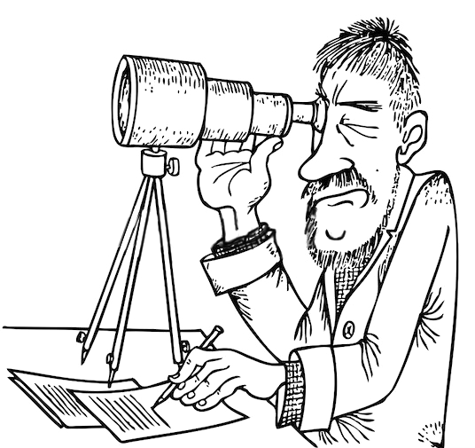
TEORIJSKE PERSPEKTIVE U SOCIOLOGIJI
FUNKCIONALIZAM
KONFLIKTNA PERSPEKTIVA
INTERAKCIONISTIČKA

Slide 2
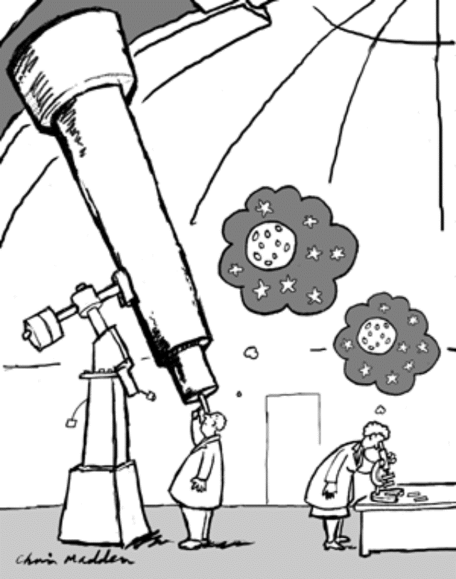
MIKRO I MAKRO PRISTUPI
različiti načini razumjevanja društvenog svijeta
sociološke teorije se razlikuju po dosegu i razrađenosti
osnivači sociologije – globalne (makro) teorije
suvremene teorije – bave se užim temama (mikro)
teorijski pristupi posvećuju pažnju jednom dijelu dr. života, dok druge drže u pozadini

Slide 3
TEORIJSKE PERSPEKTIVE
najznačajnije teorijske perspektive u sociologiji:
FUNKCIONALIZAM (makro)
KONFLIKTNA PERSPEKTIVA (makro)
INTERAKCIONISTIČKA PERSPEKTIVA (mikro)

Slide 4
FUNKCIONALIZAM
NAGLAŠAVA STAUS QUO U DRUŠTVU (POREDAK I STABILNOST DRUŠTVA)
društvo se sastoji od dijelova (religija, obitelj, političke institucije...) i njihovih međusobnih veza
svaki dio ima svoju funkciju s obzirom na društvo u cjelini – pridonosi održavanju i stabilnosti cjeline
Herbert Spencer i Emile Durkheim – začetnici funkcionalizma
Talcott Parsons i Robert King Merton – razvili funkcionalizam
R. K. Merton – manifestne i latentne funkcije
Talcot Parsons – strukturalni funkcionalizam
Herbert Gans – funkcionalna uloga siromaštva (primjer u knjizi)

Slide 5
KONFLIKTNA PERSPEKTIVA
NAGLAŠAVA DRUŠTVENE PROCESE NAPETOSTI, KOMPETENCIJE (NATJECANJA) I PROMJENE (NASILNE)
začetnik Karl Marx – klasna borba kao pokretač promjena u društvu
 | FUNKCIONALIZAM | KONFLIKTNA
SUKOB U DRUŠTVU | izraz sloma društvenog sustava | izvor društvene promjene
NAGLAŠAVAJU | poredak i stabilnost u društvu | poremećaje i nestabilnost u društvu
OSNOVA DRUŠTVA | konsenzus (naglašavaju zajedničke interese pojedinaca u društvu) | prinuda (naglašavaju suprostavljene interese u društvu)
DR. ODNOSI I INSTITUCIJE | nužni i opravdani za funkcioniranje društva | mnogi nisu nužni niti opravdani za društvo

Slide 6
KONFLIKTNA PERSPEKTIVA
konflikt nije nužno povezan sa nasiljem – najčešće znači postojanje napetosti, neprijateljstva, konkurencije i neslaganja oko ciljeva i vrijednosti
npr. između starih i mladih, proizvođača i potrošača, stanovnika središta grada i predgrađa, pripadnika različitih rasnih ili etničkih grupa
funkcionalna uloga konflikta u društvu – npr. prava žena, prava manjina... – jača veze i lojalnost unutar grupe
konfliktom neki problemi dolaze u središte pozornosti te na taj način dolazi do promjena
FUNKCIONALIZAM I KONFLIKTNA PRESPEKTIVA SE NADOPUNJUJU (istražuju dvije strane iste stvarnosti)

Slide 7
INTERAKCIONISTIČKA PERSPEKTIVA
USREDOTOČUJE SE NA INTERAKCIJU MEĐU POJEDINCIMA KROZ KOJU SE DRUŠTVO IZNOVA STVARA
PROUČAVA SPECIFIČNE ASPEKTE SVAKODNEVNOG ŽIVOTA
začetnik Max Weber (društveno djelovanje)
George Herbert Mead – razvio ovu perspektivu
TEORIJE SOCIJALNE INTERAKCIJE:
dramaturški pristup (Erving Goffman)
etnometodologija (Harold Garfinkel)
teorija socijalne razmjene (George Caspar Homans)
simbolički interakcionizam (G. H. Mead i Charles H. Cooley)

Slide 8
USPOREDBA TEORIJSKIH PRISTUPA
 | FUNKCIONALISTIČKA | KONFLIKTNA | INTERAKCIONISTIČKA
RAZINA ANALIZE | makro | makro | mikro
ODREĐENJE DRUŠTVA | društveni sustav sastavljen od međuovisnih dijelova | društveni sustav koji se sastoji od suprotstavljenih društvenih grupa | društvo koje ljudi stalno iznova stvaraju i mijenjaju interakcijama
OSNOVA SOCIJALNE INTERAKCIJE | konsenzus | sukob, moć i prisila | pripisivanje značenja pomoću simbola
ZAČETNIK (RAZVIO PER.) | Spencer i Durkheim (Talcott Parsons) | Karl Marx | Max Weber (G. H. Mead)

Slide 9
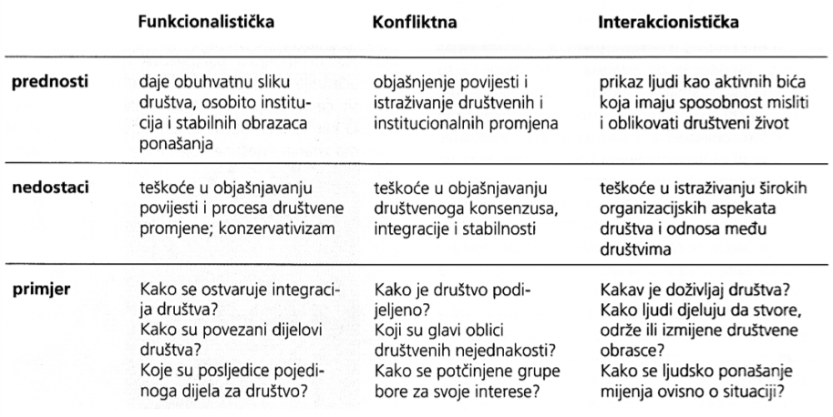
PREDNOSTI I NEDOSTATCI

Slide 10
FEMINISTIČKA PERSPEKTIVA
naglašavanje ženskog gledišta
najvažniji predmet i polazište istraživanja su iskustva i položaj žena u društvu
žene su središnji „subjekt” u istraživačkom procesu (promatranje svijeta iz ženske perspektive)
nije vrijednosno neutralna teorija nego je kritička i aktivna u prilog žene
kritika sociologije (opisivanje društva iz „muške perspektive”)

Slide 11
FEMINISTIČKA PERSPEKTIVA
pitanja koja postavlja feministička perspektiva:
Što je sa ženama? – nevidljivost žena u društvu
Zašto je tomu tako? – sociološke teorije
Kako možemo izmijeniti društvo da bismo ga učinili pravednijim i za žene i za sve ljude? – kritika društva i aktivizam feministkinja
znanje o društvu = znanje iz muške perspektive → postaje upitno kada se promatra iz ženske perspektive
proizvodnja znanja je sastavni dio moći koji upravlja cjelokupnom proizvodnjom u društvu

